Slide 1


Slide 2
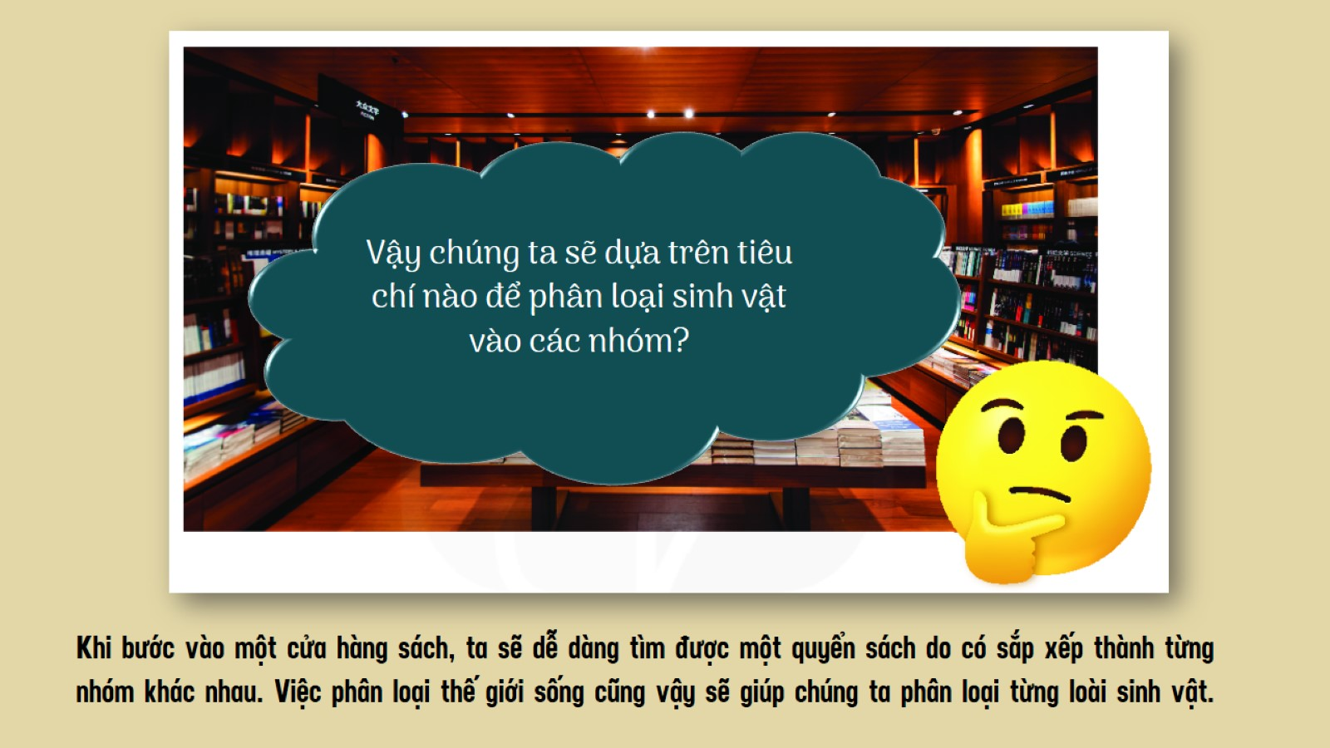

Slide 3
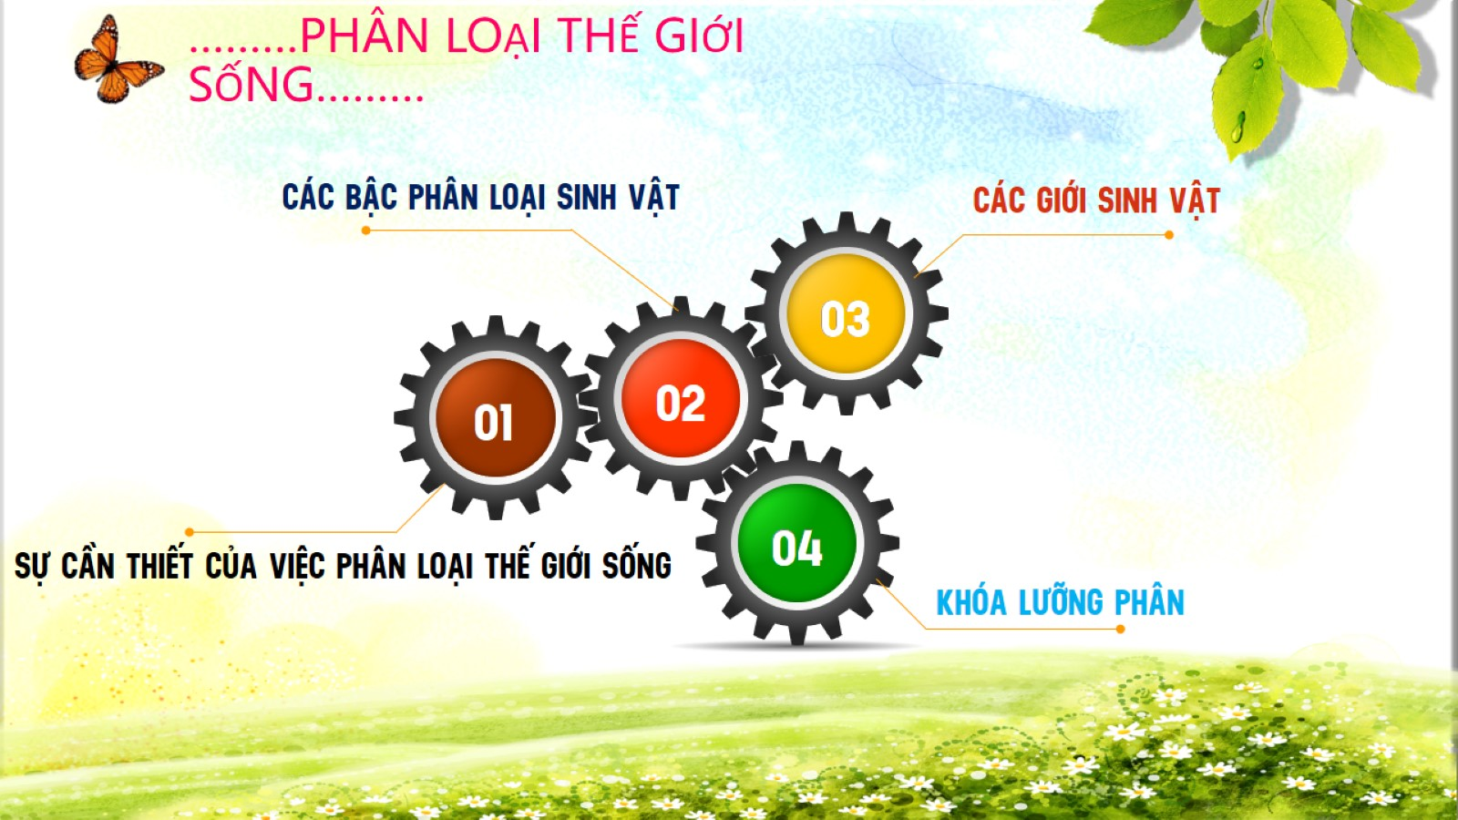
Chủ đề 8 : ĐA DẠNG THẾ GIỚI SỐNG
BÀI 22. PHÂN LOẠI THẾ GIỚI SỐNG

Slide 4
Chủ đề 8 : ĐA DẠNG THẾ GIỚI SỐNG
BÀI 22. PHÂN LOẠI THẾ GIỚI SỐNG


1. Sự cần thiết phân loại thế giới sống

Slide 5
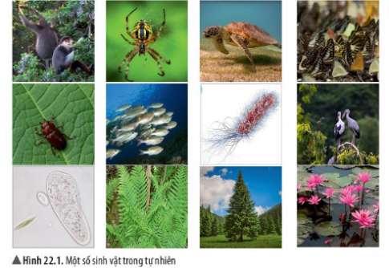
Kể tên một số sinh vật trong hình 22.1.
Tên SV
1. Khỉ (vooc)
2. Nhện
3. Rùa
4. Bướm
5. Bọ cam
6. Cá
7. Vi khuẩn
8. Chim
9. Trùng giày
10. Dương xỉ
11. Cây thông
12. Hoa súng
1
2
3
4
5
6
7
8
Từ đó, em hãy nhận xét về thế giới sống
Thế giới sống vô cùng đa dạng và phức tạp
9
10
11
12

Slide 6
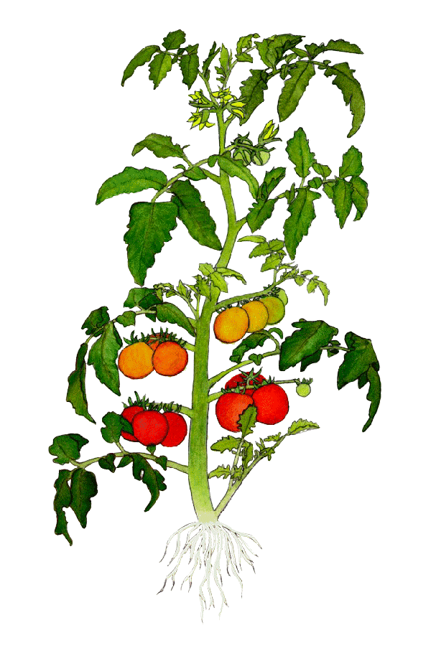
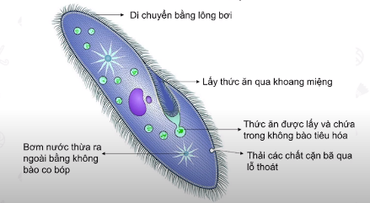
Trái đất có rất nhiều sinh vật. Để nghiên cứu sinh vật một cách dễ dàng và có hệ thống, các nhà khoa học đã phân chia thế giới sống thành các nhóm lớn và nhóm nhỏ hơn dựa vào các tiêu chí của mỗi nhóm
Thế giới sống có thể được phân loại theo các tiêu chí nào?
Cây cà chua
Trùng giày
Tiêu chí để phân loại sinh vật
Đặc điểm tế bào
Mức độ tổ chức cơ thể
Kiểu dinh dưỡng
Môi trường sống
TB nhân thực
Cơ thể đa bào
Tự dưỡng
Sống trên cạn
TB nhân thực
Cơ thể đơn bào
Dị dưỡng
Sống dưới nước

Slide 7
Các cách phân loại thế giới sống Theo đặc điểm tế bào TB nhân sơ: vi khuẩn TB nhân thực: cây dương xỉ, cây thông, cây hoa sen … Theo môi trường sống: Dưới nước: cá, rùa, hoa sen, trùng giày Trên cạn: khỉ, nhện, cây dương xỉ, cây thông … Theo mức độ tổ chức cơ thể: cơ thể đơn bào: vi khuẩn, trùng giày cơ thể đa bào: khỉ, nhện, rùa, bọ, cá, chim, cây dương xỉ …
Em hãy phân loại sinh vật trong hình 22.1
Từ đó, em hãy cho biết thế nào là phân loại thế giới sống?

Slide 8
Chủ đề 8 : ĐA DẠNG THẾ GIỚI SỐNG
BÀI 22. PHÂN LOẠI THẾ GIỚI SỐNG
1. Sự cần thiết phân loại thế giới sống

- Phân loại thế giới sống là cách sắp xếp sinh vật vào một hệ thống theo một trật tự nhất định dựa vào đặc điểm cơ thể
Việc phân loại thế giới sống giúp chúng ta
Gọi đúng tên sinh vật
Đưa sinh vật vào đúng nhóm phân loại
Nhận ra sự đa dạng của sinh giới
2. Các bậc phân loại sinh vật
a. Các bậc phân loại

Slide 9
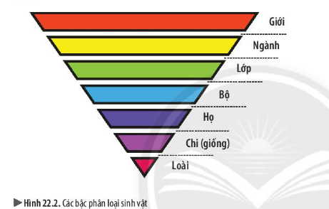
Quan sát hình 22.2, em hãy kể tên các bậc phân loại sinh vật theo thứ tự từ thấp đến cao trong thế giới sống
Các bậc phân loại sinh vật từ thấp đến cao trong thế giới sống
Loài → Chi (Giống) → Họ → Bộ → Lớp → Ngành → Giới

Slide 10
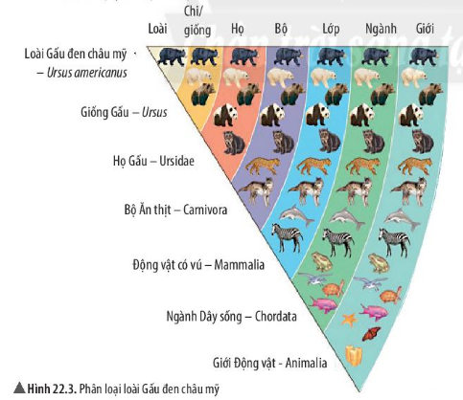
Từ cách phân loại loài Gấu đen châu mỹ, em hãy cho biết các bậc phân loại của loài Gấu trắng trong hình 22.3
Các bậc phân loại của loài Gấu trắng trong hình 22.3
Giống gấu
Họ gấu
Bộ ăn thịt
Lớp động vật có vú (Thú)
Ngành dây sống
Giới động vật

Slide 11
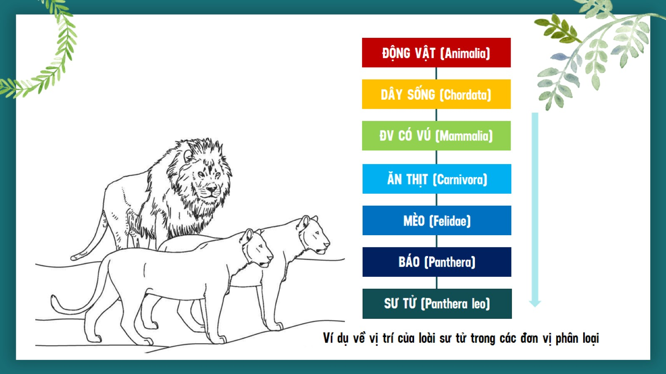

Slide 12
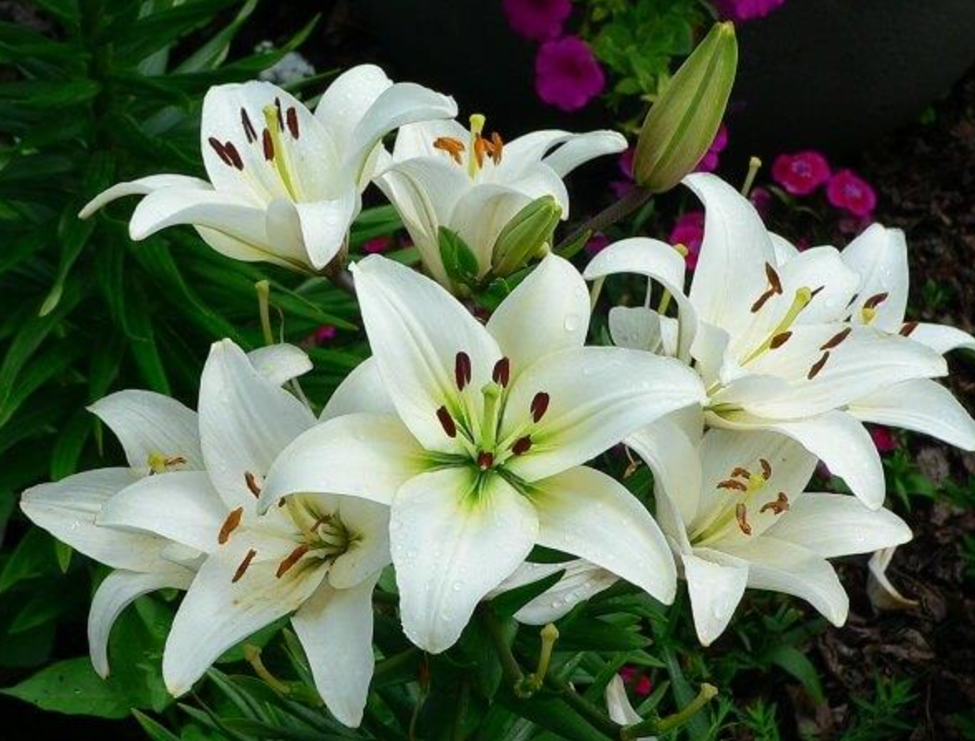
Thực vật
Hạt kín
Một lá mầm
Hành
Bách hợp
Loa kèn
Hoa li

Slide 13
Chủ đề 8 : ĐA DẠNG THẾ GIỚI SỐNG
BÀI 22. PHÂN LOẠI THẾ GIỚI SỐNG
1. Sự cần thiết phân loại thế giới sống
2. Các bậc phân loại sinh vật
a. Các bậc phân loại
Các bậc phân loại sinh vật từ thấp đến cao trong thế giới sống
Loài → Chi (Giống) → Họ → Bộ → Lớp → Ngành → Giới
Loài là bậc phân loại cơ bản, bậc phân loại càng nhỏ thì sự khác nhau giữa các sinh vật cùng bậc càng ít

b. Cách gọi tên loài

Slide 14
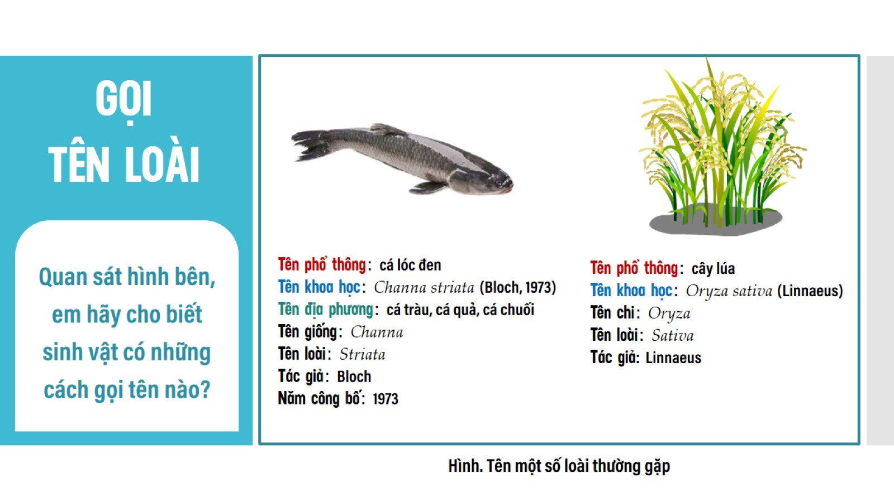
GỌI TÊN LOÀI
Tên phổ thông
Tên khoa học
Tên địa phương
Tên khoa học có mối quan hệ như thế nào với tên chi/giống và tên loài
Tên khoa học = tên giống + tên loài +(tên tác giả, năm công bố)

Slide 15
Chủ đề 8 : ĐA DẠNG THẾ GIỚI SỐNG
BÀI 22. PHÂN LOẠI THẾ GIỚI SỐNG
1. Sự cần thiết phân loại thế giới sống
2. Các bậc phân loại sinh vật
a. Các bậc phân loại

b. Cách gọi tên loài
Tên phổ thông là cách gọi tên phổ biến của loài có trong danh lục tra cứu
Tên khoa học là cách gọi tên một loài sinh vật theo tên chi/giống và tên loài
Tên địa phương là cách gọi tên truyền thống của người dân bản địa theo vùng miền

Slide 16
Nêu cách gọi tên khoa học của một số loài sau đây, biết
Tên phổ thông | Tên chi/giống | Tên loài | Tên khoa học
Con người | Homo | Sapiens
Chim bồ câu | Columba | Livia
Cây ngọc lan trắng | Magnolia | Alba
Cây ngô | Zea | Mays
Homo sapiens
Columba livia
Magnolia alba
Zea mays

Slide 17
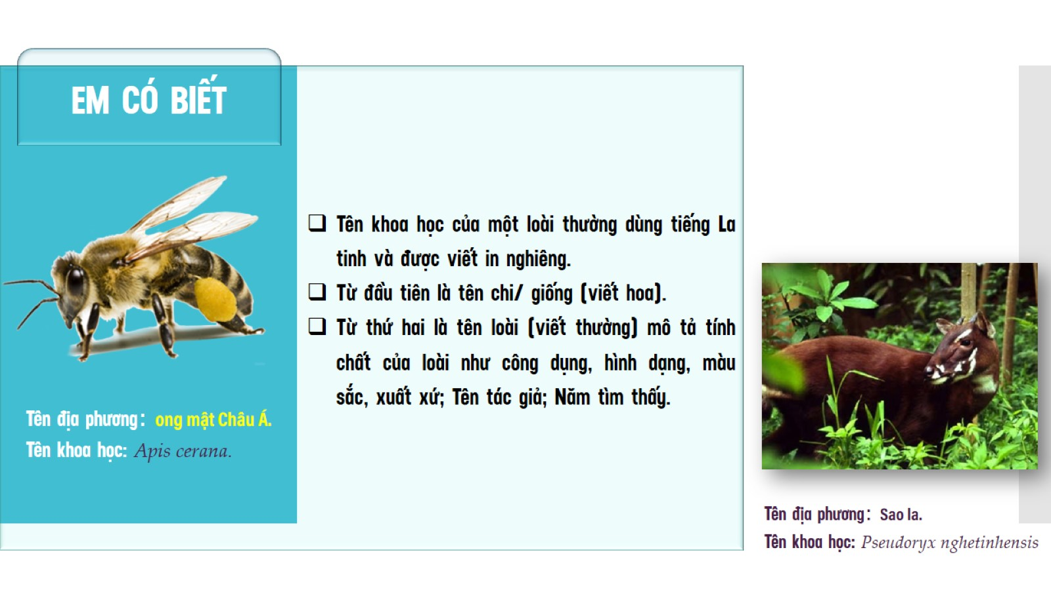

Slide 18


Slide 19
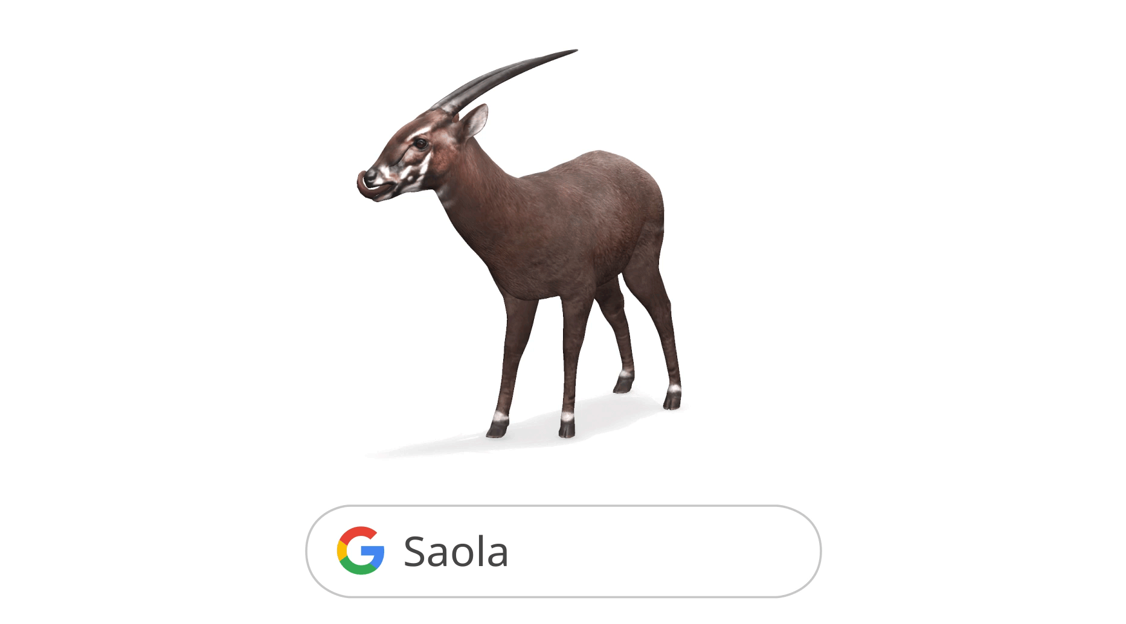
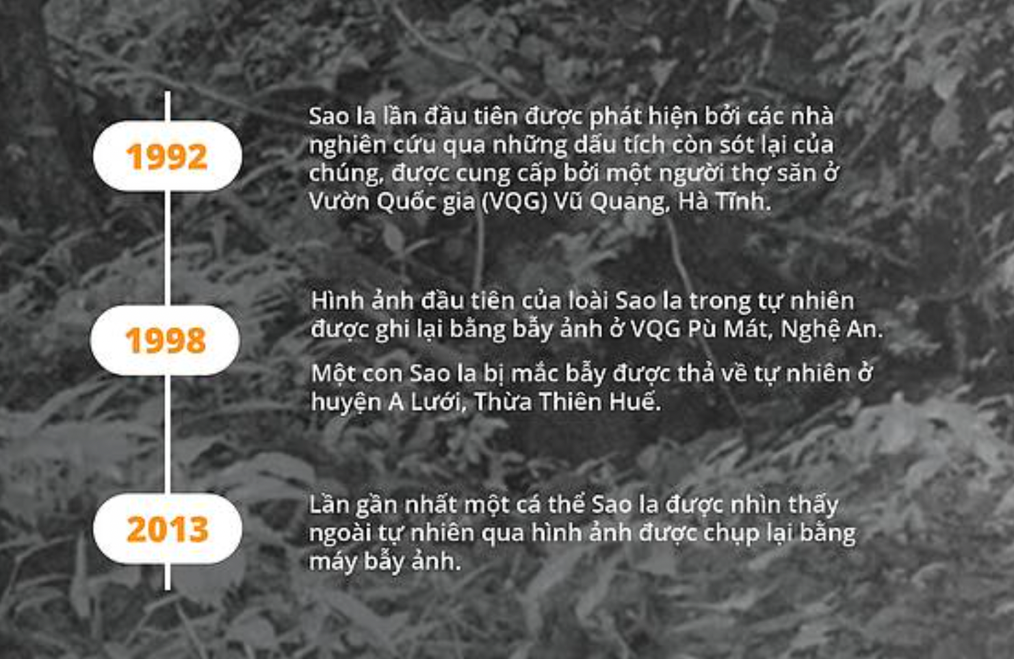
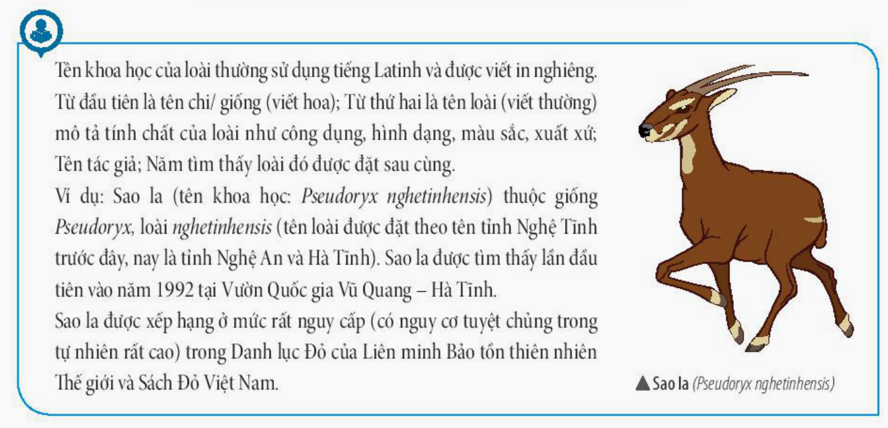
Pdeudoryx nghetinhensis
Tên loài được đặt theo tên tỉnh Nghệ Tĩnh
Sao la được tìm thấy lần đầu tiên vào năm 1992 tại Vườn Quốc gia Vũ Quang – Hà Tĩnh

Slide 20
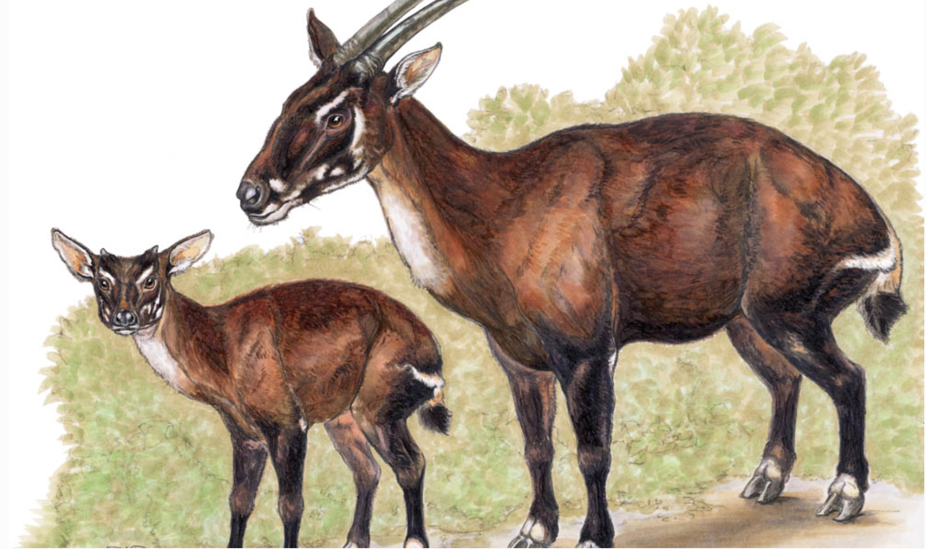
Pdeudoryx nghetinhensis
Tên loài được đặt theo tên tỉnh Nghệ Tĩnh
Lần cuối cùng sao la được ghi nhận là ở Lào năm 2010. Người dân tại tỉnh Bolikhamsay, Trung Lào, đã bắt được một cá thể sao la, nhưng cá thể này đã chết sau đó. Trước đó, lần cuối cùng sao la được ghi nhận trong tự nhiên là vào năm 1999 tại Bolikhamsay cũng qua hoạt động bẫy ảnh.
Tại Việt Nam, lần cuối cùng một cá thể sao la được nhìn thấy trong tự nhiên là vào năm 1998.

